Slide 1
Attention Is All You Need 논문 리뷰
세종대학교 지능기전공학부 박지호

Slide 2
목차
저자 소개
연구 배경
Transformer
  Self-Attention
  Encoder
  Decoder
실험

Slide 3
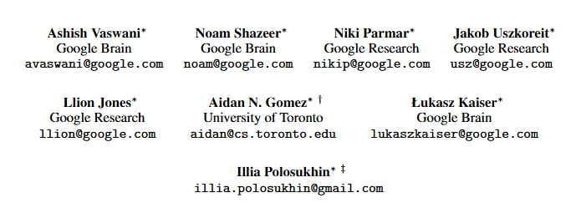
저자 소개

Slide 4
연구 배경
기존 모델의 문제점
  RNN/LSTM: 순차적 처리 특성 → 병렬화 불가 → 대규모 데이터 학습 시 비효율적
  장기 의존성 문제: 긴 시퀀스(예: 100개 이상 토큰)에서는 초기 정보 손실 발생
  CNN 기반 : 고정된 커널 크기 → 멀리 떨어진 단어 간 관계 파악에 한계
핵심 아이디어
  Transformer 모델 제안
    Recurrence and convolutions이 없는 구조 제안
    Self-attention을 통해 전체 문장을 동시에 분석
    GPU 병렬 컴퓨팅 자원을 최대한 활용할 수 있는 구조

Slide 5
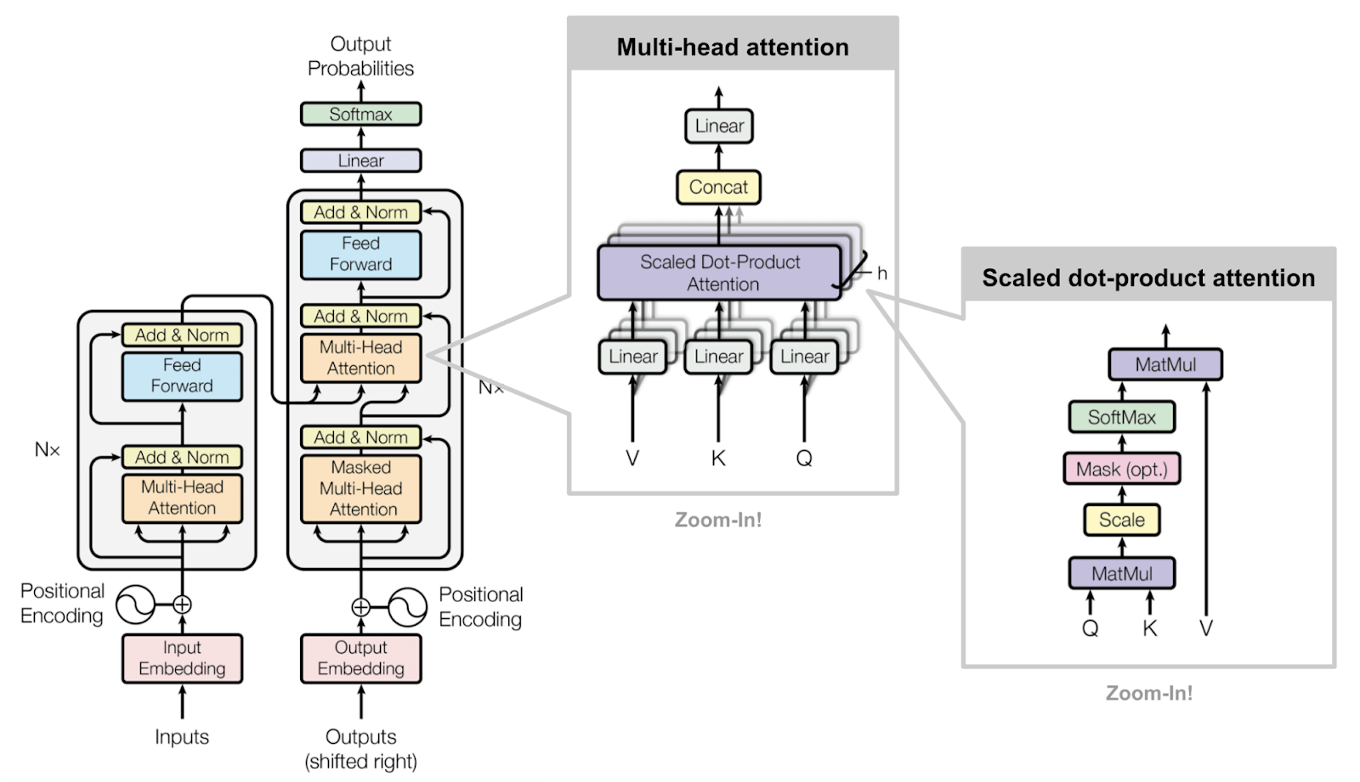
Transformer

Slide 6
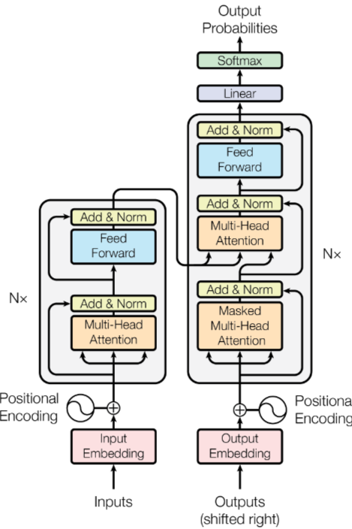
Transformer
Transformer 기본 구조
  Encoder-Decoder 구조
    Input : word Embedding + Positional Encoding
    Output : auto-regressive decoding
  Encoder, Decoder에 각각 2개, 3개의 서브 레이어로 구성
  * auto-regressive : 이전까지 생성한 단어들을 이용하여 다음 단어를 하나씩 순차적으로 예측하는 방식
Sublayer
Sublayer

Slide 7
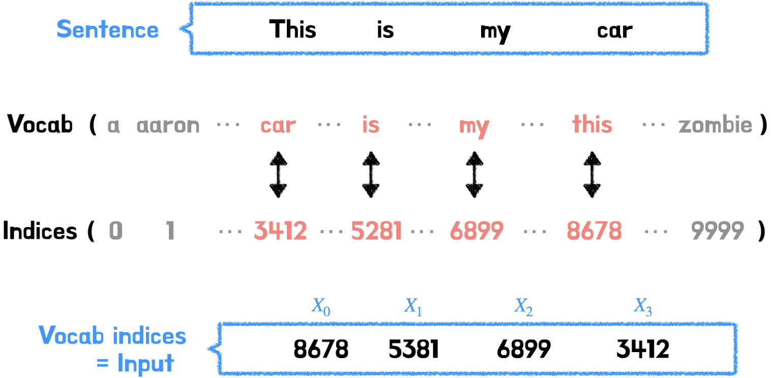
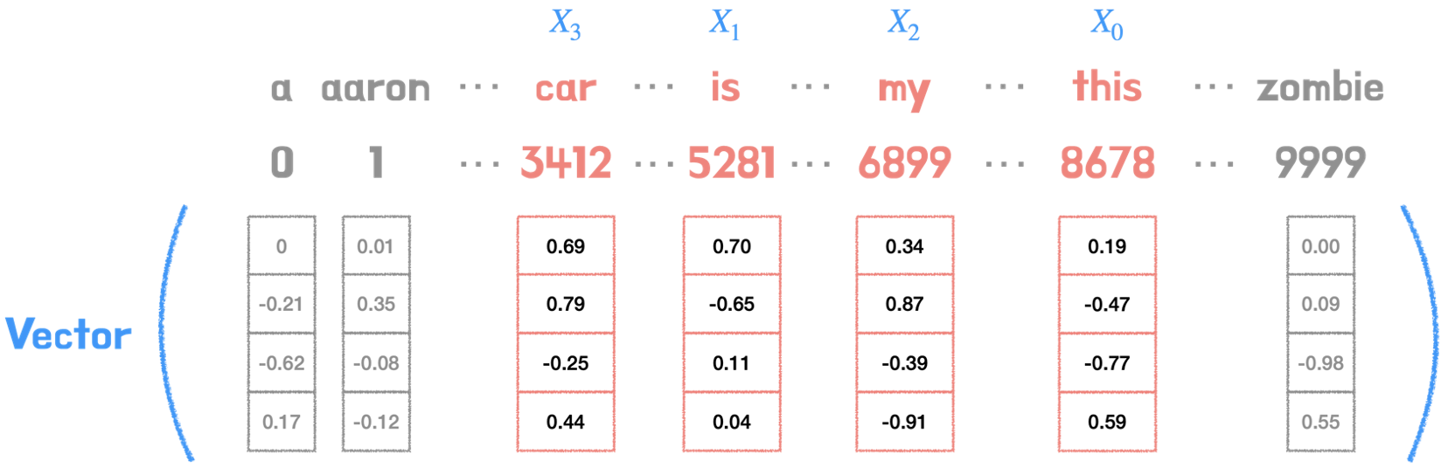

Transformer
Input Embedding
  각 단어(토큰)는 정수 인덱스로 변환
  정수 인덱스를 고정 차원의 실수 벡터로 변환
  ($d_{model}$= 512)

Slide 8
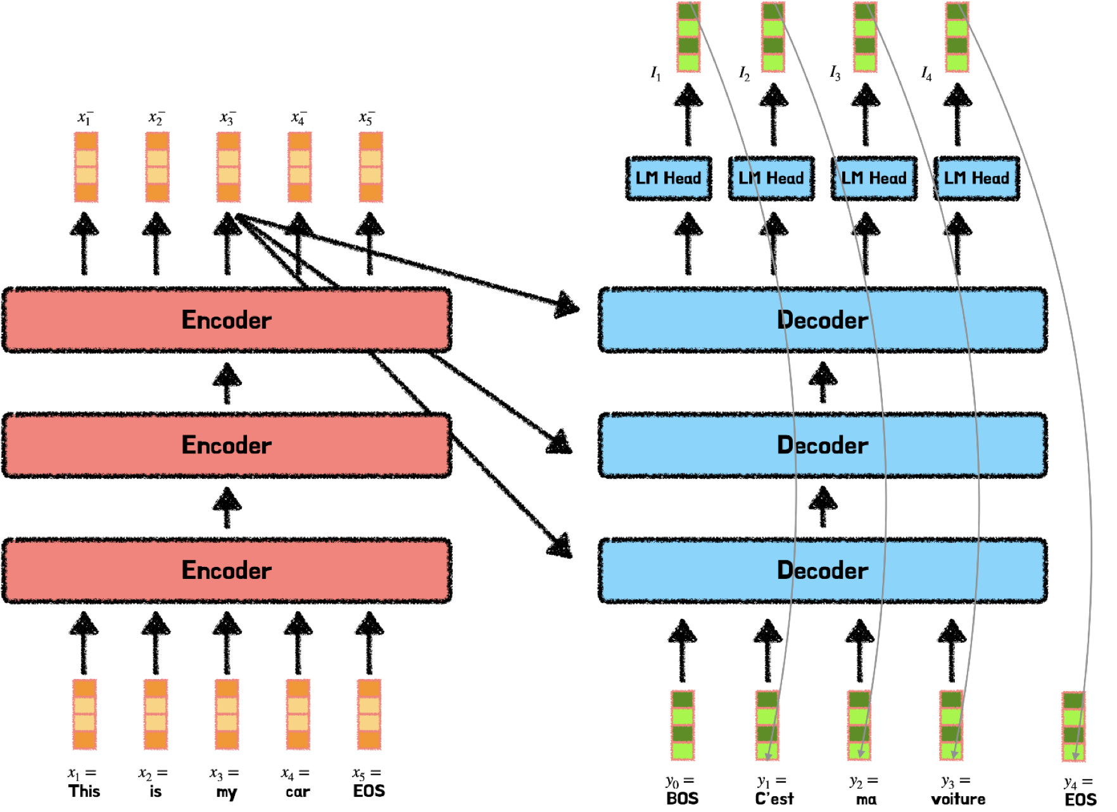
Transformer
Positional Encoding
  Transformer는 모든 단어를 병렬로 처리
  -> 단어의 위치를 알 수 없다

Slide 9
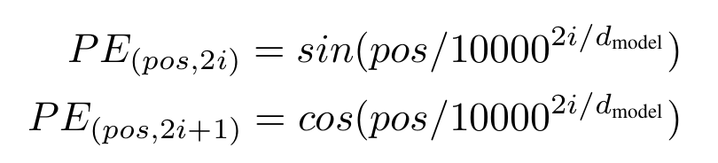
Transformer
Positional Encoding
  Transformer는 모든 단어를 병렬로 처리
  -> 단어의 위치를 알 수 없다
  각 단어의 상대적인 순서(위치) 정보를 네트워크에 입력
  다양한 주기를 가지는 파형을 차원별로 생성 (주기 함수)
  Embedding 벡터와 동일한 크기
  => 합산하여 단어의 위치 정보 부여
i : 차원의 인덱스
pos : 단어 위치

Slide 10
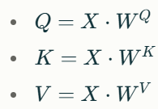
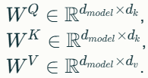
Self-Attention
Query, Key, Value (Q, K, V)
  Q : 현재 단어가 다른 단어에서 어떤 정보를 얻고 싶은지 나타내는 벡터
  K : 각 단어의 고유한 정보, 특징을 표현하는 벡터
  V : 실제 정보를 담고 있는 벡터
Self-Attention
  같은 문장 내에서 단어들 간의 의존성 파악
  각 단어 벡터에 서로 다른 가중치 행렬을 곱함
  -> 각 가중치 행렬은 훈련 데이터를 통해 최적화 (역전파, 경사 하강법)
  Q, K, V -> 인코더 입력에서 생성
  (동일한 입력 시퀀스)

Slide 11
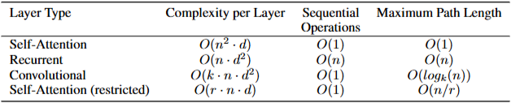
Self-Attention
Self-Attention 장점
  각 Layer마다 계산 복잡도가 줄어듦
  Recurrence를 제거함으로써 병렬적 처리 가능
  장기 의존성 문제 해결
  어느정도 설명 가능한 모델 -> softmax 함수 시각화
n – 단어의 개수, d - 차원

Slide 12
Transformer - Encoder
Encoder
  Multi-Head self-Attention
    Scaled Dot-Product Attention
  Residual Connection + Layer Normalization
  Position-wise Feed-Forward Network (FFN)

Slide 13
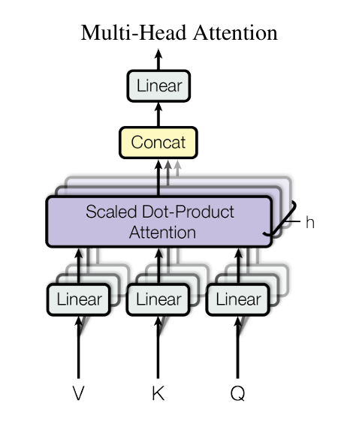
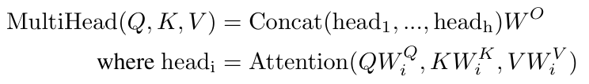
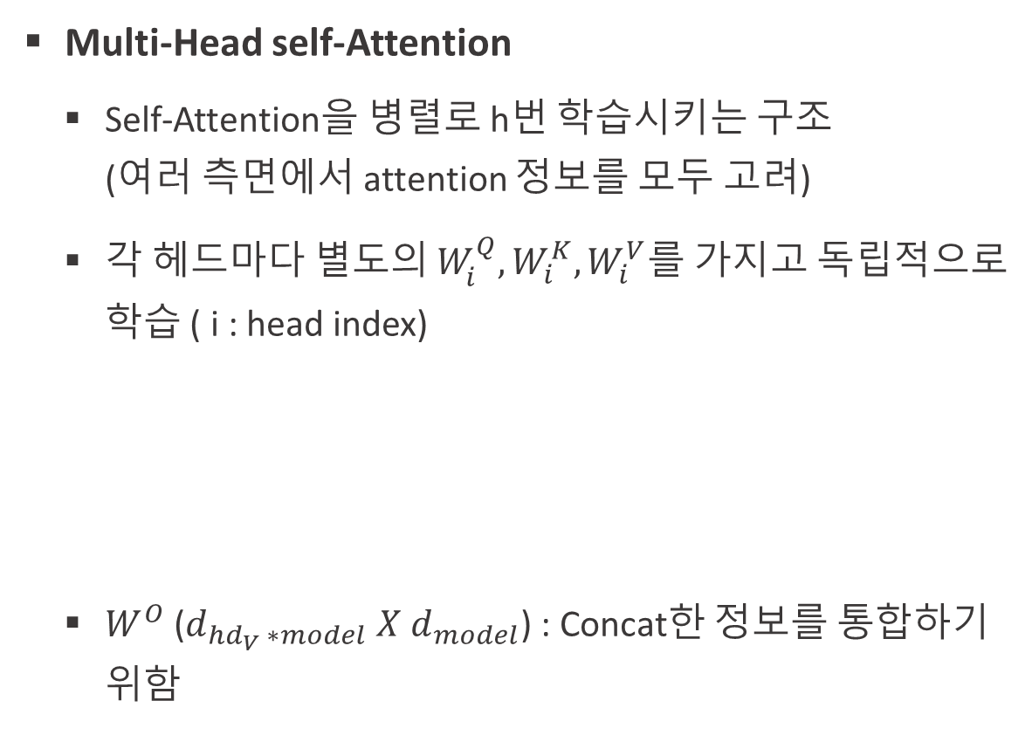
Transformer - Encoder
Multi-Head self-Attention
  Self-Attention을 병렬로 h번 학습시키는 구조
  (여러 측면에서 attention 정보를 모두 고려)
  각 헤드마다 별도의 $W_{i}^{Q}, W_{i}^{K}, W_{i}^{V}를$ 가지고 독립적으로 학습 ( i : head index)
  $W^{O}$ ($d_{hd_{V} ∗model} X d_{model}$) : Concat한 정보를 통합하기 위함

Slide 14
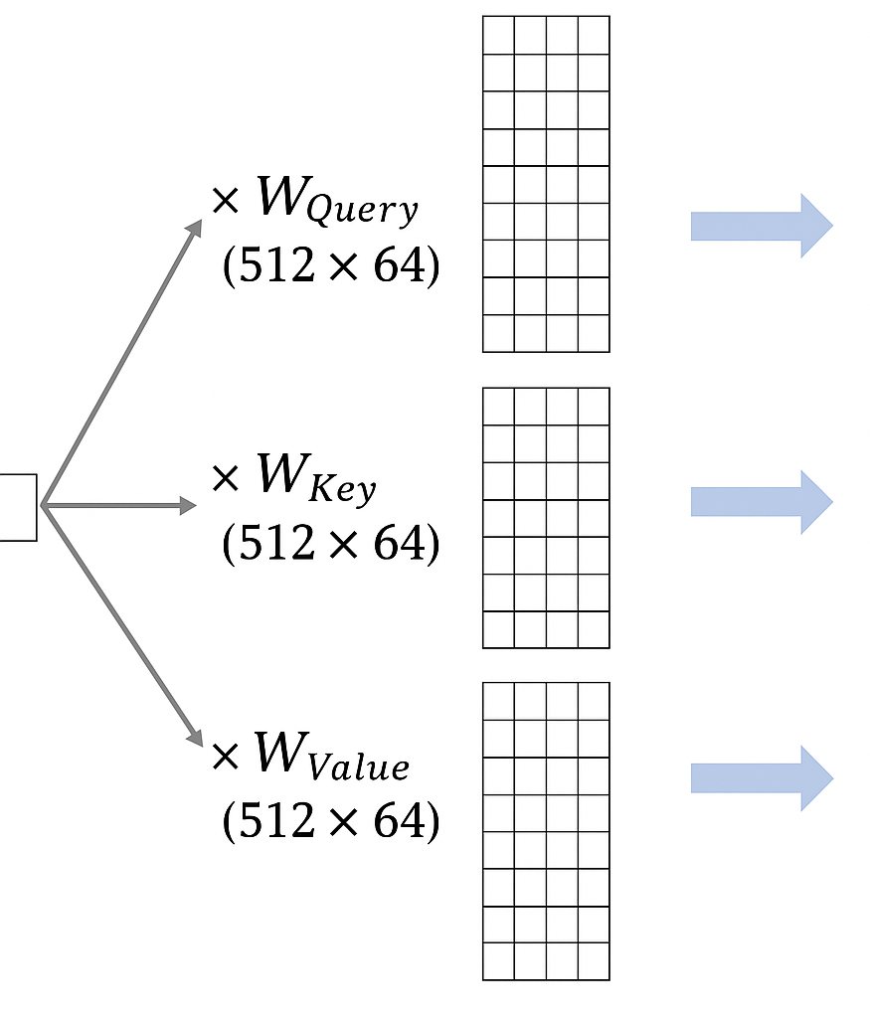



Transformer - Encoder
Multi-Head self-Attention
  Linear projection
$$W_{i}^{Q} ∈ ℝ^{d_{model} ×d_{k}}$$
Q
$$W_{i}^{K} ∈ ℝ^{d_{model} ×d_{k}}$$
K
$$W_{i}^{V} ∈ ℝ^{d_{model} ×d_{V}}$$
V

Slide 15
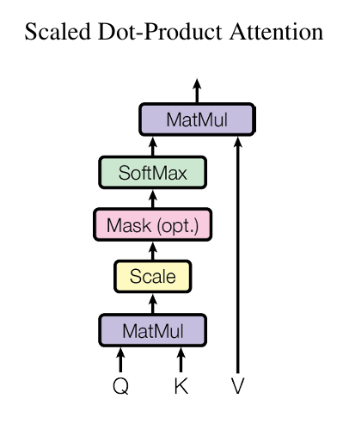
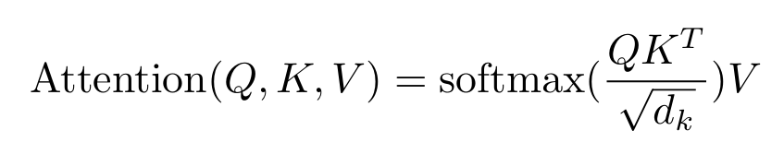

Transformer - Encoder
Scaled Dot-Product Attention
  Multi-Head self-Attention에서의 핵심 역할
  Q · $K^{T}$: 유사도 ($d_{Q}=d_{K}$)
  Softmax : 유사도를 0~1 사이 값으로 정규화

Slide 16
Transformer - Encoder
Residual Connection
  ResNet에서 등장한 개념
  입력을 출력에 직접 더하는 구조
  정보 보존, 학습 안정화, 그레디언트 소실 방지
Layer Normalization
  한 샘플의 모든 특징 값에 대해 평균과 분산을 계산하여 정규화
$$LayerNorm(x+Sublayer\left(x\right))$$

Slide 17

Transformer - Encoder
Position-wise Feed-Forward Network (FFN)
  Fully connected FFN
  두 개의 선형 변환과 ReLU 활성화 함수 사용
  각 단어마다 같은 파라미터의 FFN 작동

Slide 18
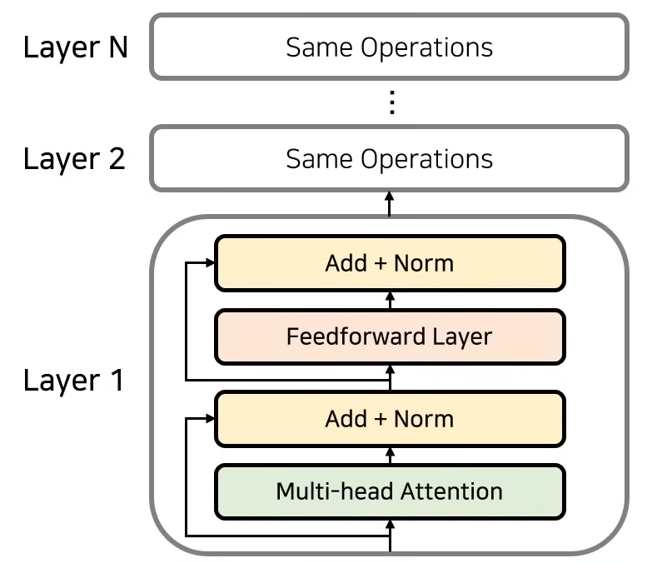
Transformer - Encoder
Encoder
  Attention과 정규화 과정 반복
    각 Layer는 서로 다른 파라미터를 가짐
    입력되는 차원과 출력되는 차원의 크기가 같다

Slide 19
Transformer - Decoder
Decoder
  Masked Multi-Head Self-Attention
  Multi-Head Self-Attention
  Feed Forward Network

Slide 20
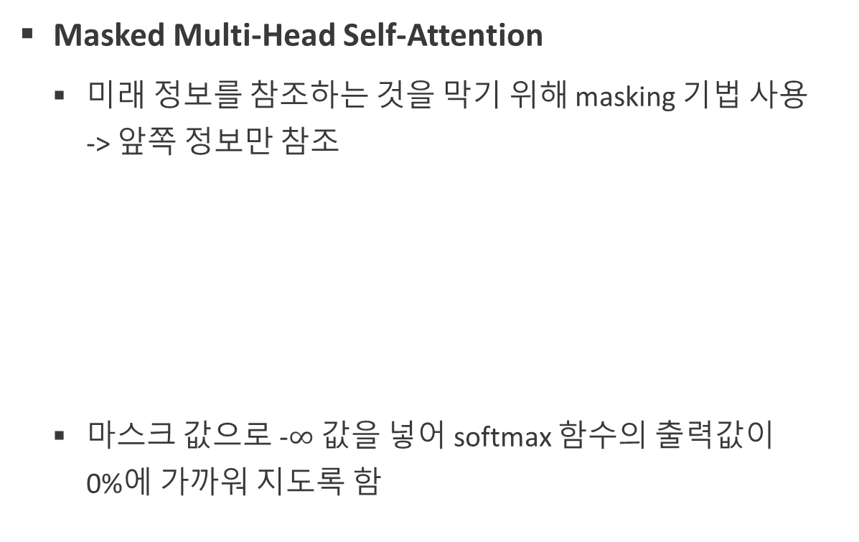
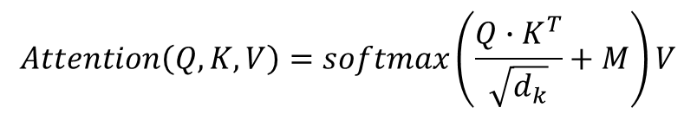
Transformer - Decoder
Masked Multi-Head Self-Attention
  미래 정보를 참조하는 것을 막기 위해 masking 기법 사용
  -> 앞쪽 정보만 참조
  마스크 값으로 -$∞$값을 넣어 softmax 함수의 출력값이
  0%에 가까워 지도록 함
$$Attention\left(Q, K, V\right)=softmax\left(\frac{Q∙K^{T}}{\sqrt{d_{k}}}+M\right)V$$

Slide 21
Transformer - Decoder
Multi-Head Self-Attention
  Encoder-decoder Attention
    Encoder의 마지막 레이어에서 나온 출력값을 Decoder의 Multi-Head Self-Attention 입력값으로 사용
    => Encoder에 대한 정보를 Attention
    Q : Decoder 출력
    K, V : Encoder 출력

Slide 22
Transformer - Decoder
Decoder
  Auto-regressive 방식
  (하나씩 단어를 예측)
  Softmax 함수를 통해 각 단어에 대해 확률 예측
  과정을 반복하여 최종 문장 완성

Slide 23
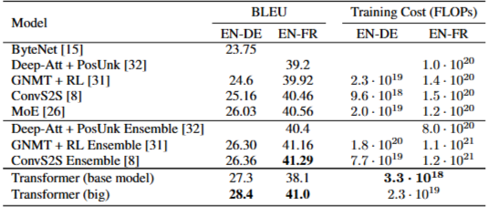
Training

Slide 24
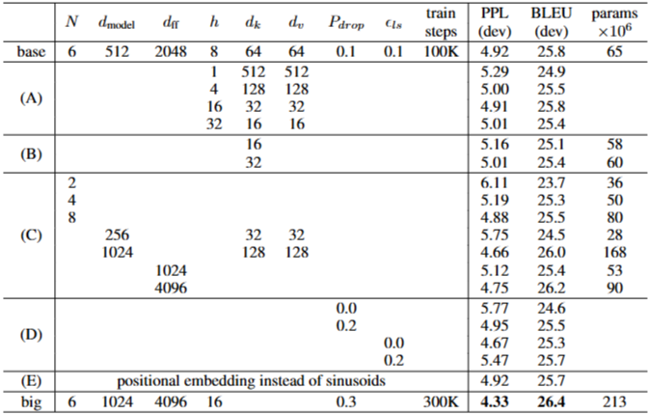
Results
Model Variations
  PPL (Perplexity) : 언어 모델의 예측 성능 평가
    낮을 수록 더 좋은 모델
  BLEU : 기계 번역 시스템의 출력을 평가하기 위한 자동 평가 지표
    기계 번역문과 참조 번역문 비교
    높을 수록 참조 번역과 유사

